Slide 1

PHITS
Multi-Purpose Particle and Heavy Ion Transport code System
応用実習用資料
Neutron target
2018年8月改訂
title
1

Slide 2
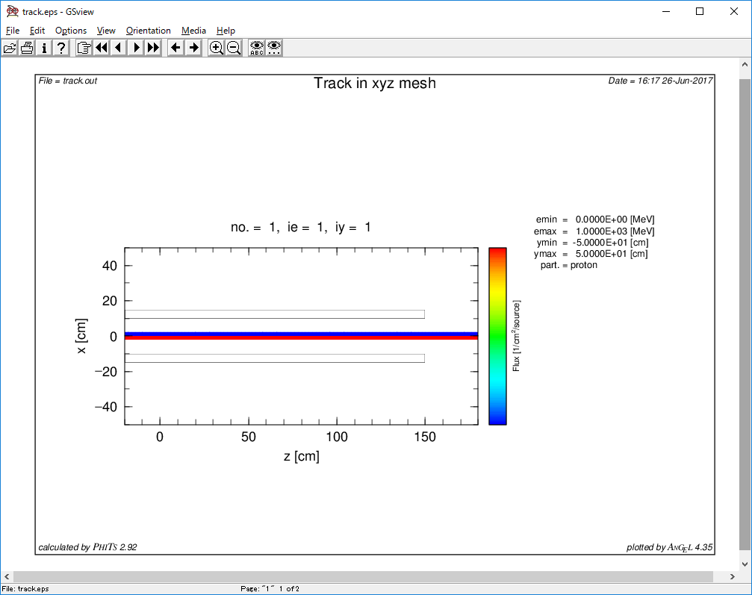
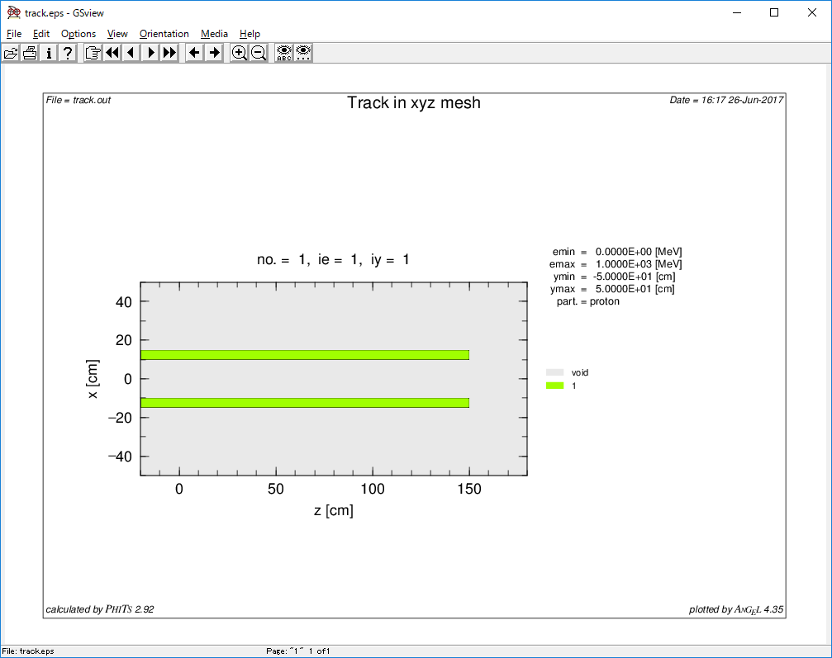
ステップ 1
5cmのアルミでできたビームパイプを定義
10MeV の陽子ビーム線源を定義
ビームはパイプ中を貫通

Slide 3
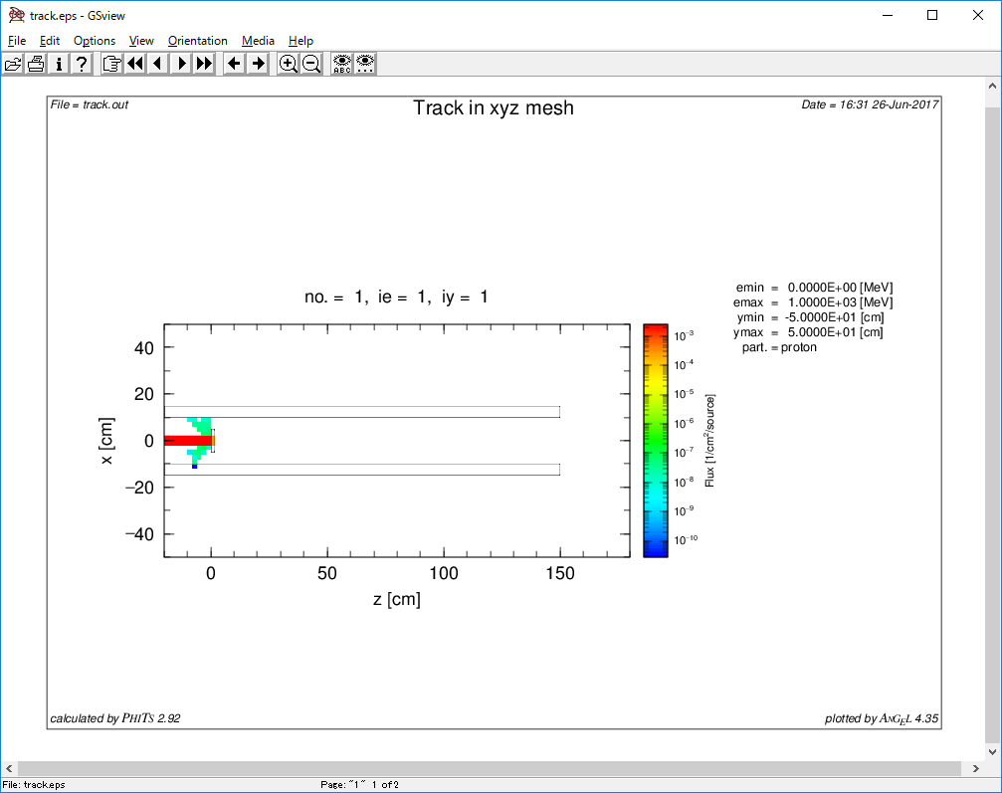
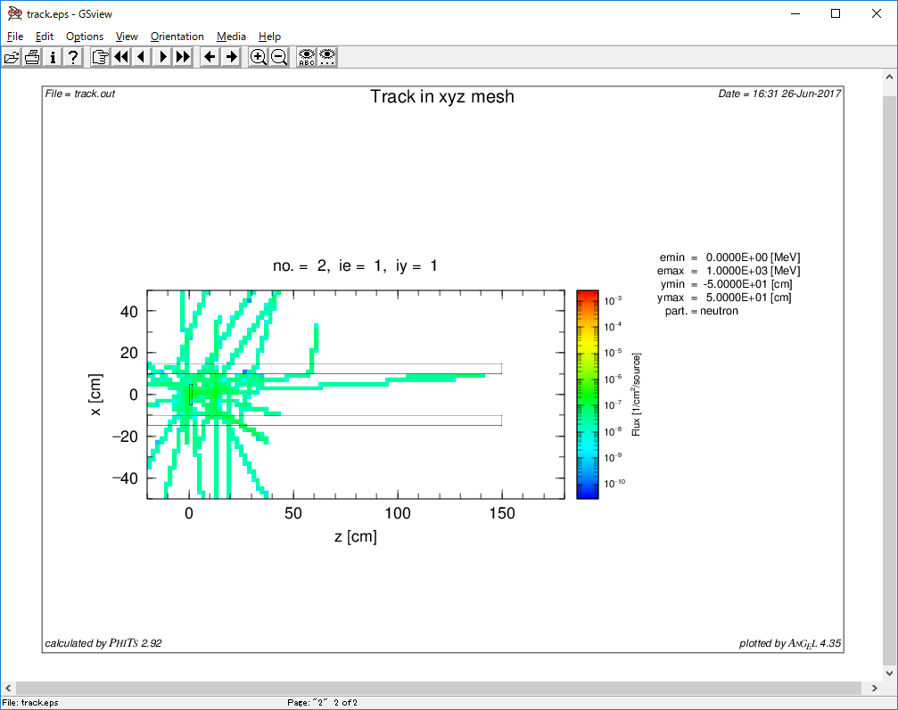
ステップ 2
ターゲットを設置し中性子を出す
陽子をフルストップする厚みのLi
中性子断面積と輸送スレッショルドに注意！
proton
neutron

Slide 4
ステップ 3
モデレータ・遮蔽・反射体を設置
モデレータ: 中性子のエネルギーを下げる
中性子はHによって減速(下方散乱)される
遮蔽 : ターゲットから出ていく中性子を遮る
中性子吸収材… Gd や B
反射体 : 中性子を反射
Pb, Be, 等…

Slide 5
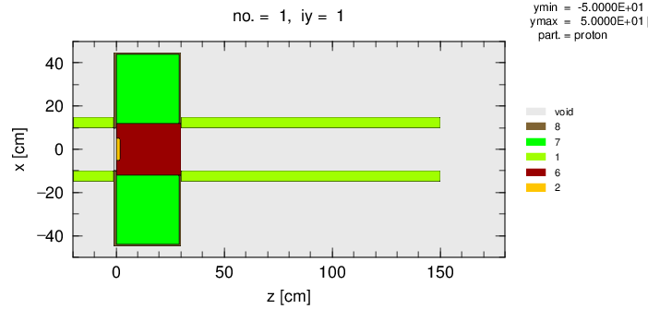
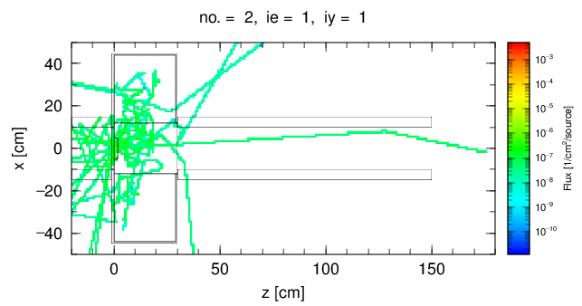
Be reflector
Beam pipe
B4C shielding
Moderator (H2O)

Slide 6
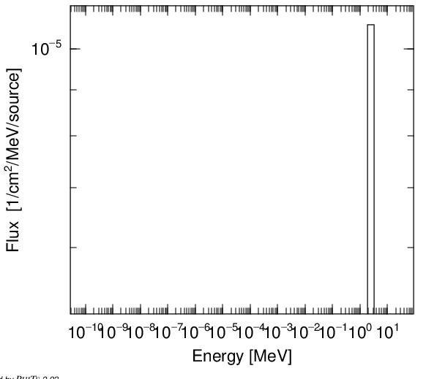
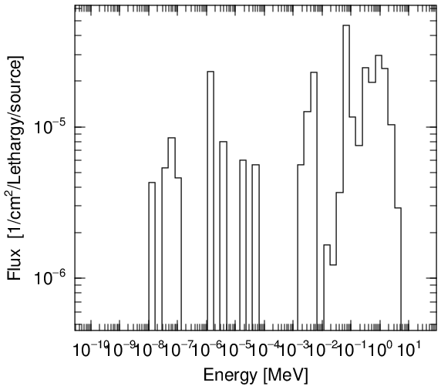
ステップ 4
中性子スペクトルを調整する
中性子スぺクトルを確認
[T-Cross] のサンプルを \phits\tallysample\t-cross\t-cross_reg.inp から持ってくる
モデレータの材質や厚みなどを変えてみる
必要であればmaxcas を増やす

Slide 7
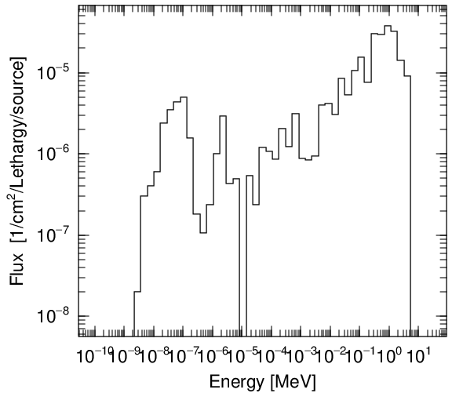
ステップ 5
統計精度を上げる
スペクトル形状を正確に見られるように
モデレータを分割 (スライス) して [importance]を使用
反射体を分割するのも有効
= 計算を早くする
熱中性子ピーク

Slide 8
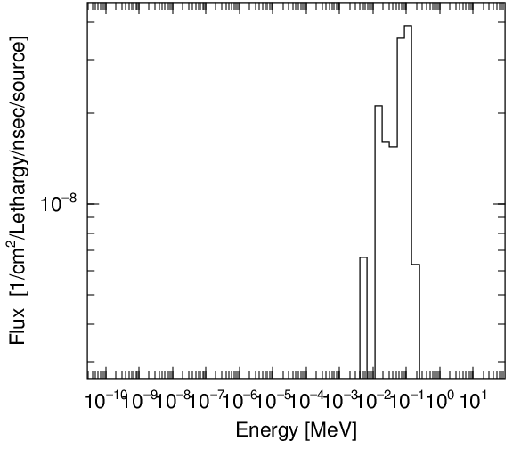
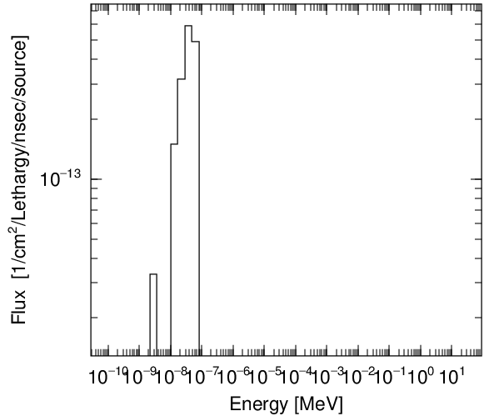
ステップ 6
時間ごとのエネルギースペクトルを見る
“t-type”, “tmin”, “tmax”, “nt” を [T-cross]に入れる
tmin ~ 10 ns
tmax ~ 10^7 ns (10ms)
注意！: PHITSの時間の単位は “ns”
1.6ns – 2.1 ns
1.9ms – 2.5 ms

